Slide 1
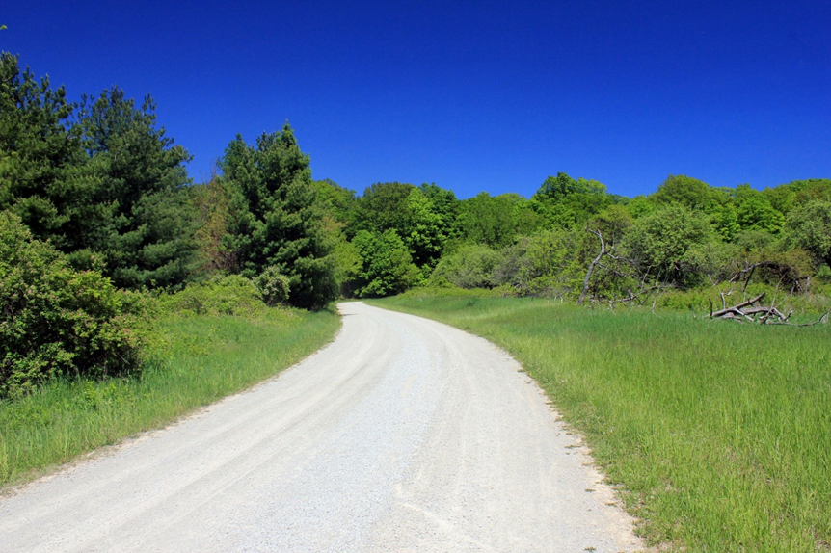
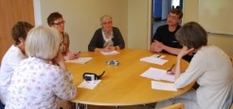
Livscafé 3
Välkommen
Tankar sedan sist
Återkoppling förbättringsarbete
Tema: Förebygga fall
Samtal
Planera förbättringsarbete

Slide 2
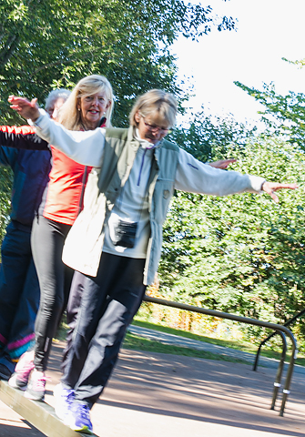
Tema: Förebygga fall
Mål: Medvetandegöra seniorer -
vad kan jag göra själv
för att inte ramla
Notes:
Fall- är det någon här inne som har ramlat? Som har brutit något ben?
Var för sak vi arbeta med fallpreventiva åtgärder

Slide 3
Hur många faller?
Cirka en tredjedel av de äldre som bor i eget boende råkar ut för en fallolycka varje år
Uppskattningsvis ca 17 500 höftfrakturer om året i Sverige
Medelåldern är 83 år och två tredjedelar är kvinnor
21 % av personer som får en höftfraktur kan inte gå ensamma utomhus
13% förlorar gångförmåga
Under 2020 avled över 1000 personer, 65 år och äldre, i Sverige
Notes:
3% dör under vårdtiden
38% dör inom två år
ute.
Ungefär en tredjedel av de fallolyckor som drabbar
äldre och som kommer i kontakt med akutvården, sker
utomhus. Många av dessa olyckor inträffar på snö och is. Närmare 75 procent av fallolyckorna
utomhus relaterar till olika former av markunderlag. Samtidigt
är den fysiska miljön en orsak, fallet beror också på den enskilda
personens förmåga och beteende
(505 män 451 kvinnor i riket, 22 vs. 15 i länet). Antal döda: Omkring 1 600 varje år (4 varje dag)
Antal äldre i slutenvård: 50 000 per år (200 varje dag)
Antal besök på akutmottagningar: Omkring 100 000 människor varje år
Drygt sex gånger fler personer dör i fallolyckor än i vägtrafiken och sju gånger fler läggs in på sjukhus till följd av fall. Medellivslängden i Sverige har ökat stadigt under en längre tid och ser ut att fortsätta stiga. Nästan 20 procent av befolkningen (1,89 miljoner människor) i Sverige är 65 år och äldre. Av dessa är drygt 1 000 000 kvinnor och 880 000 män. MSB

Slide 4
Varför riskerar seniorer att falla och vad kan man göra åt det?
Samtala
Notes:
Blädderblock

Slide 5
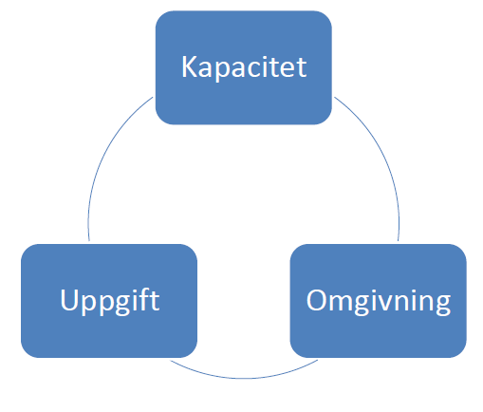
Fall beror på flera saker
Källa: Lars Nyberg, Umeå Universitet

Slide 6
Fakta om varför seniorer faller
Balansorganet i örat
Känselkroppar i hud, muskler, senor och leder som ger information om läge
Synen och hörseln
Muskelmassa
Blodtryck
Benskörhet Risktest om benskörhet: http://www.bristguiden.se/vad-ar-osteoporos/risktest-for-osteoporos/
Urinvägsinfektion
Olika sjukdomstillstånd
Läkemedel
För lite och ”fel” mat och dryck
Ett fall innebär 50 % risk för ett nytt fall inom ett år
Notes:
Det normala åldrandet hur påverkar det oss? Hur ska vi få ett gott åldrande? Vetenskapen brukar säga för att ha ett gott åldrande så ska vi försöka undvika sjukdom och skada. Vi ska behålla våra intellektuella/kognitiva funktioner och inte minst engagera oss i livet med tex olika sociala nätverk. Med stigande ålder får vi sämre balans men man säger att balansen börjar redan bli sämre i 30 års åldern så balans måste vi träna hela livet.
Proprioceptvia systemet – alltså hur kroppen känner var vi har armar och ben påverkas av åldern.
Med stigande ålder kan blodtrycket förändras och det är inget konstigt men man kan behöva kolla det så man får medicin om det behövs.
Samordningen te x.Göra fler saker samtidigt ger en ökad fallrisk ex gå och samtidigt bära en bricka.
Har du väldigt lågt blodtryck så är det lätt att ramla vid uppresning det man blir lätt yr då.
När det gäller muskelmassa så är det främst lårmusklerna och rump musklerna som är viktiga att träna.

Slide 7
Yrsel
25-40 % över 65 år beräknas lida av yrsel
Åldersyrsel är ingen sjukdom
En konsekvens av naturligt åldrande (syn, hörsel, känselkroppar, balansorgan). En slags informationsbrist hur omgivningen ter sig
Tröghet i kroppens organ
Åtgärder:
Diagnos
Träna
Optimera förutsättningar

Slide 8
Synen
Stelhet i och grumling av linsen
Försämrat mörkerseende
Äldre ögat arbetar långsammare
Strategier:
Glasögon med rätt styrka
Bra belysning, även till natten
Notes:
Det är tre viktiga saker

Slide 9
Alltså…….
Balanssinnet – får information från balansorganet i innerörat Med ökande ålder bortfall av balansorganets celler
Känselkroppar i hud, muskler, senor och leder som ger information om läge blir sämre med ökad ålder
Synen
Notes:
Det är dess tre som är viktig att träna för att inte ramla.

Slide 10
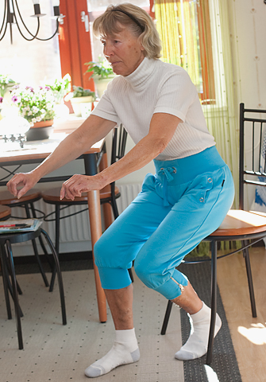
Balansträning
Exempel på övningar
Stå med fötterna ihop
Stå med fötterna ihop och blunda
Stå med ena foten framför den andra
Stå på ett ben
Gå på en ”linje”
Tåhävningar
Från sittande till stående utan att hålla sig i
Tyngdöverföring från höger till vänster ben. Böj lätt på det ben som tyngden läggs på
Notes:
http://www.socialstyrelsen.se/SiteCollectionDocuments/checklista-forebygg-fallolyckor-anhorig.pdf
Det är tre viktiga saker att tänka på vad gäller balansen

